Slide 1

纯免费PPT即点即下载，无注册、无套路
http://gitppt.com
不信你试试（狗头）

Slide 2

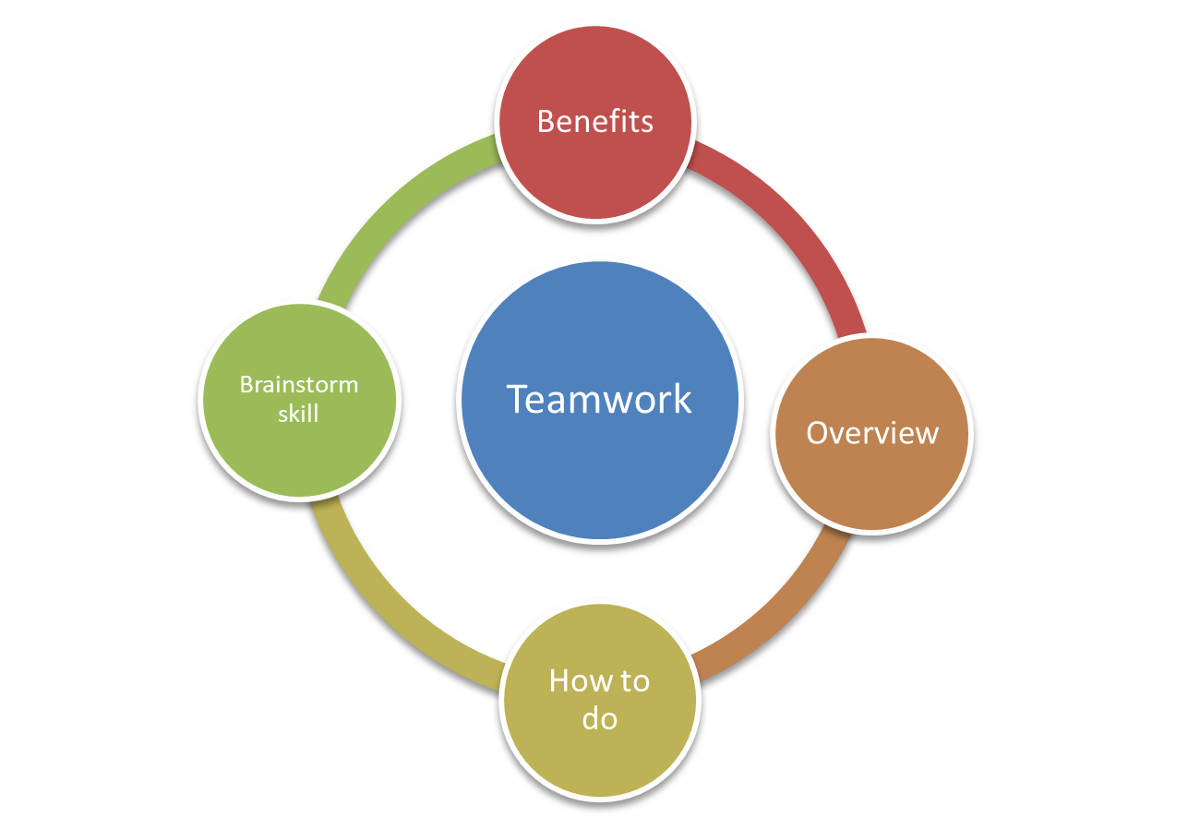
纯免费PPT即点即下载，无注册、无套路
http://gitppt.com
不信你试试（狗头）

Slide 3

纯免费PPT即点即下载，无注册、无套路
http://gitppt.com
不信你试试（狗头）
    One of skills the recruiters look for
1.Communication skills
2.Honesty/Integrity
3.Teamwork skills
4.Interpersonal skills
5.Motivation/initiative
6.Strong work ethic
7.Analytical skills
8.Flexibility/adaptability
9.Computer skills
10.Self-confidence

Slide 4

纯免费PPT即点即下载，无注册、无套路
http://gitppt.com
不信你试试（狗头）
Definition of teamwork:
  Teamwork is the concept of people working together as a team for one specific purpose under the same value and languages.

Slide 5

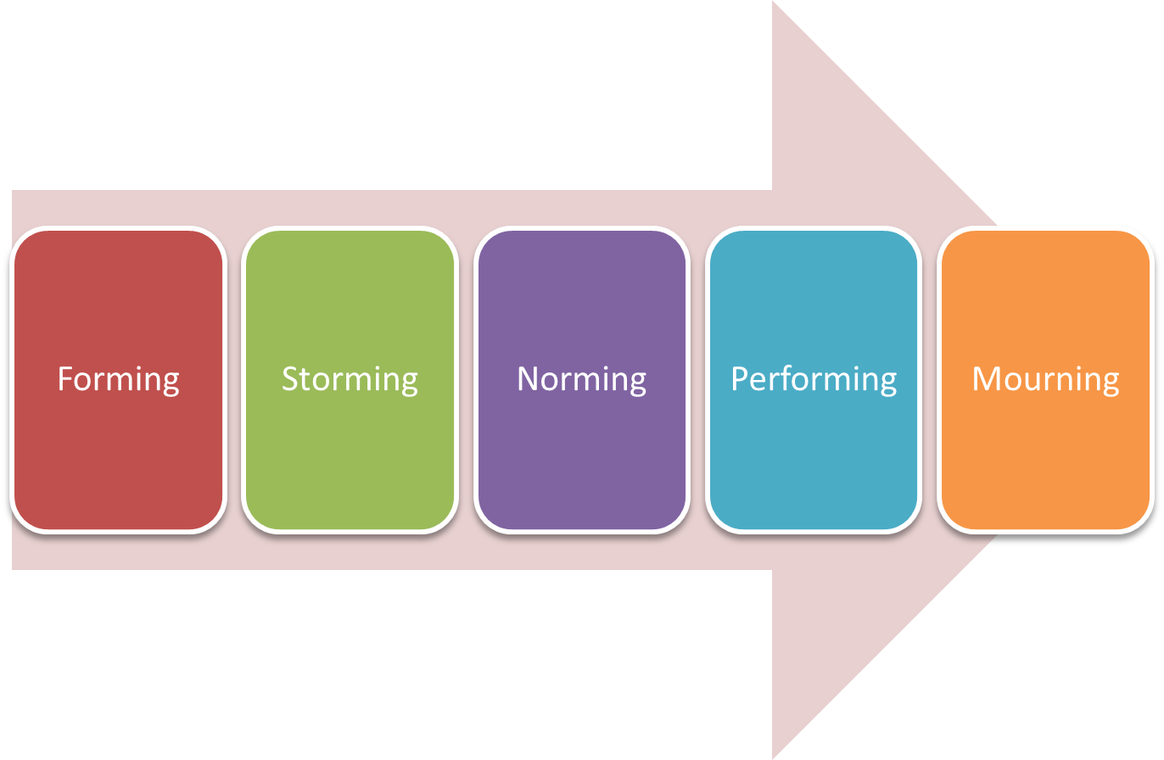
纯免费PPT即点即下载，无注册、无套路
http://gitppt.com
不信你试试（狗头）

Slide 6

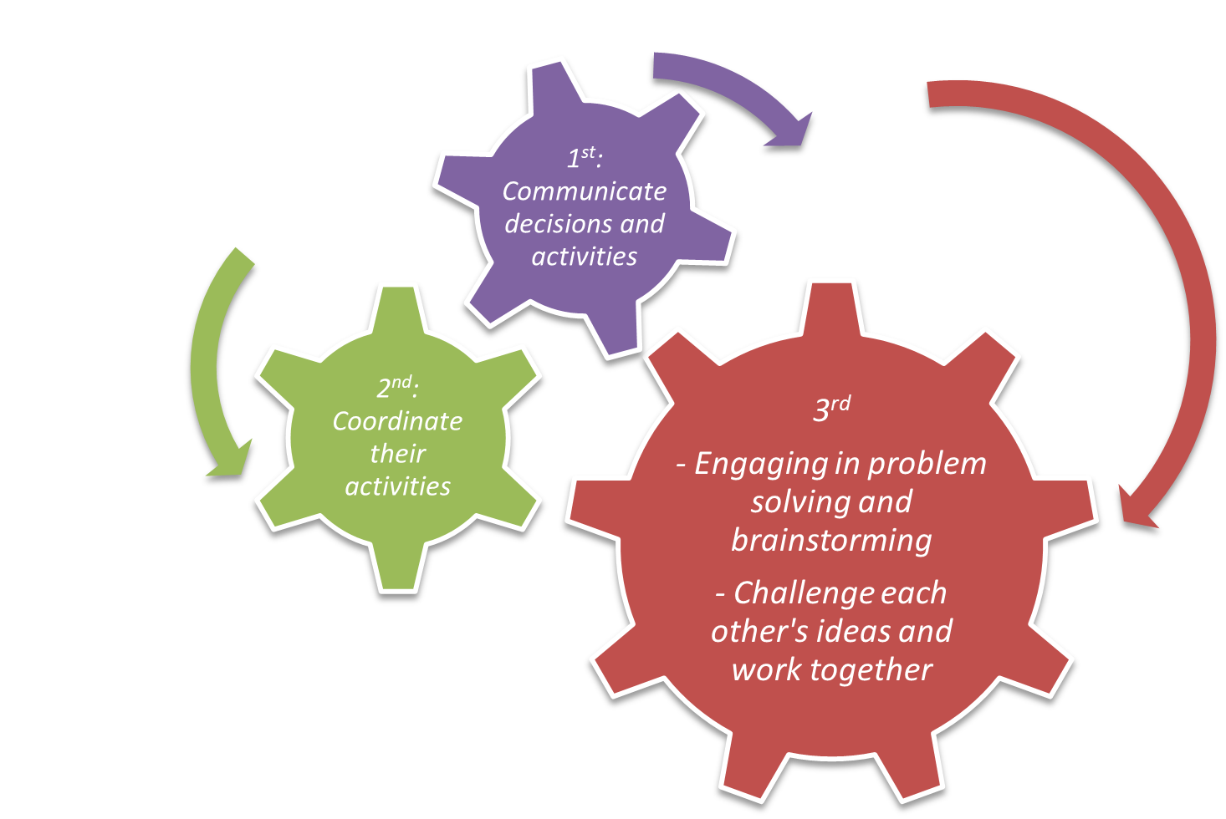
纯免费PPT即点即下载，无注册、无套路
http://gitppt.com
不信你试试（狗头）

Slide 7

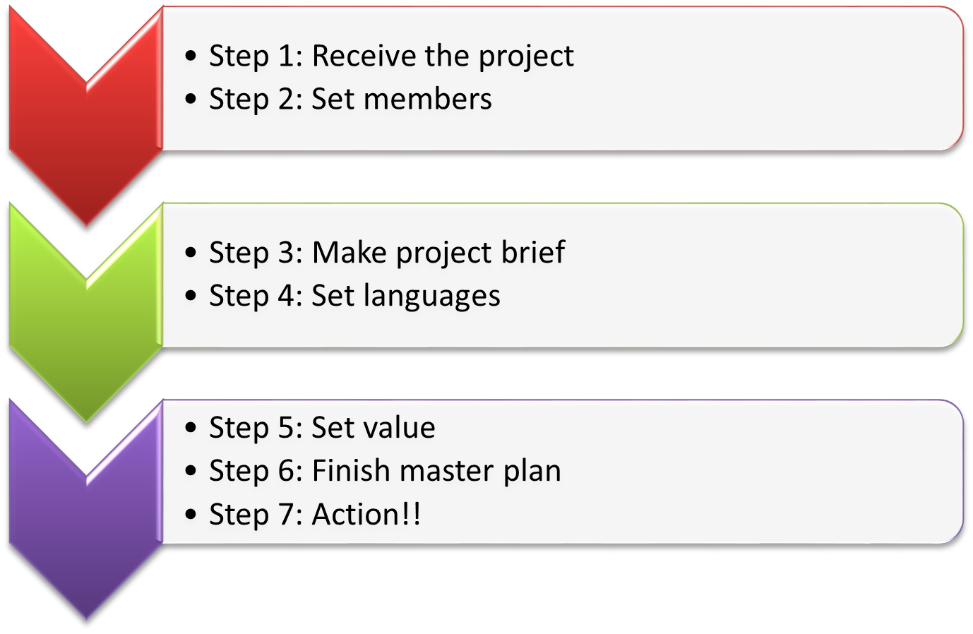
纯免费PPT即点即下载，无注册、无套路
http://gitppt.com
不信你试试（狗头）

Slide 8

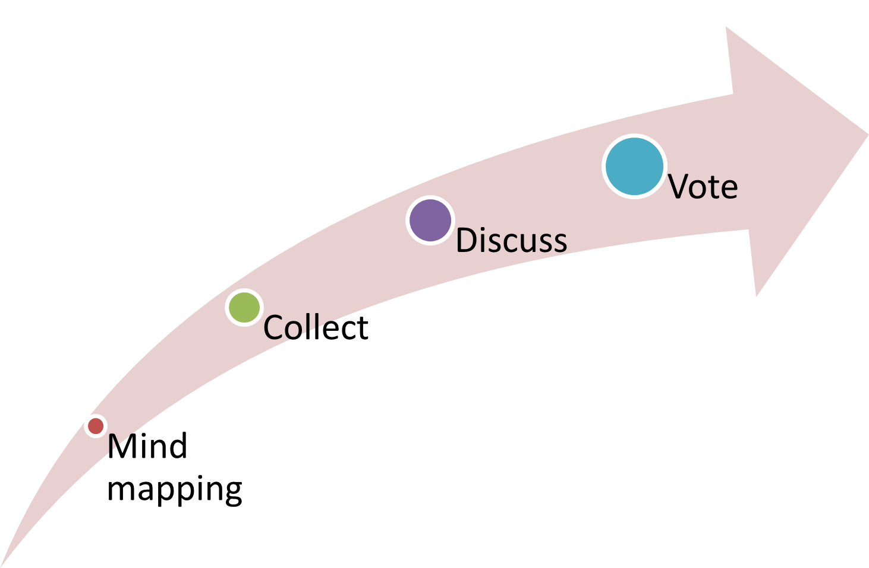
纯免费PPT即点即下载，无注册、无套路
http://gitppt.com
不信你试试（狗头）

Slide 9

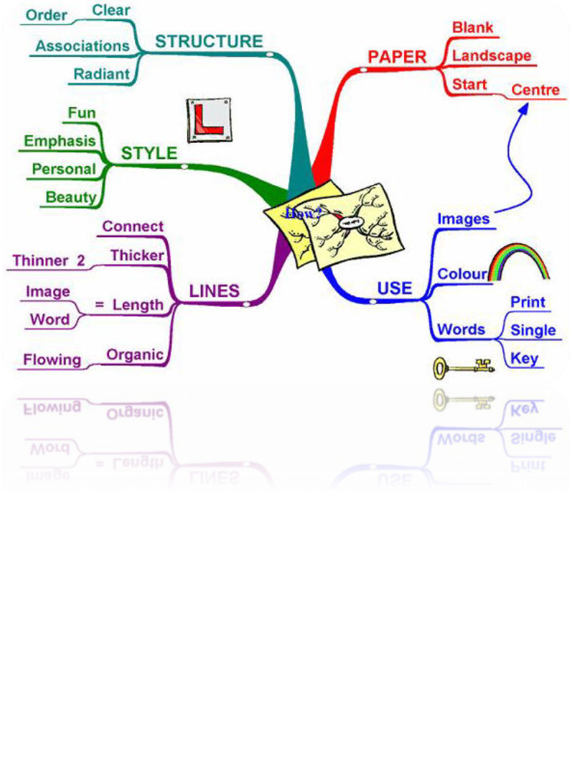
纯免费PPT即点即下载，无注册、无套路
http://gitppt.com
不信你试试（狗头）
Generates ideas from the general to specific

